Slide 1
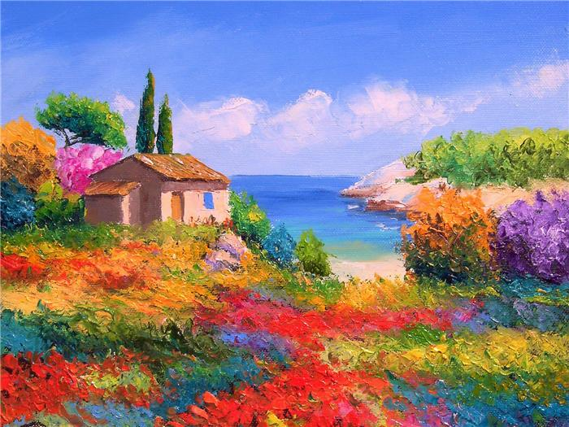
14.05.2020
Пейзаж настроения. Природа и художник

Slide 2
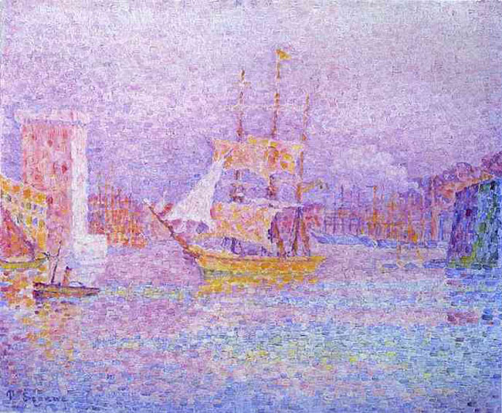
НОВОЕ ХУДОЖЕСТВЕННОЕ ВИДЕНИЕ МИРА
Импрессионизм (фр. impression) - направление в живописи, зародившееся во Франции в 1860-х гг.
Импрессионизм внес в живопись свежий воздух, яркий солнечный свет, счастливое настроение человека.

Slide 3
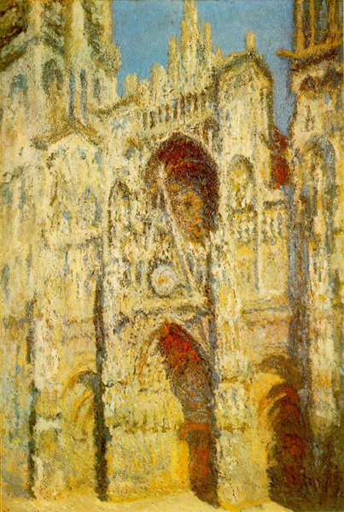
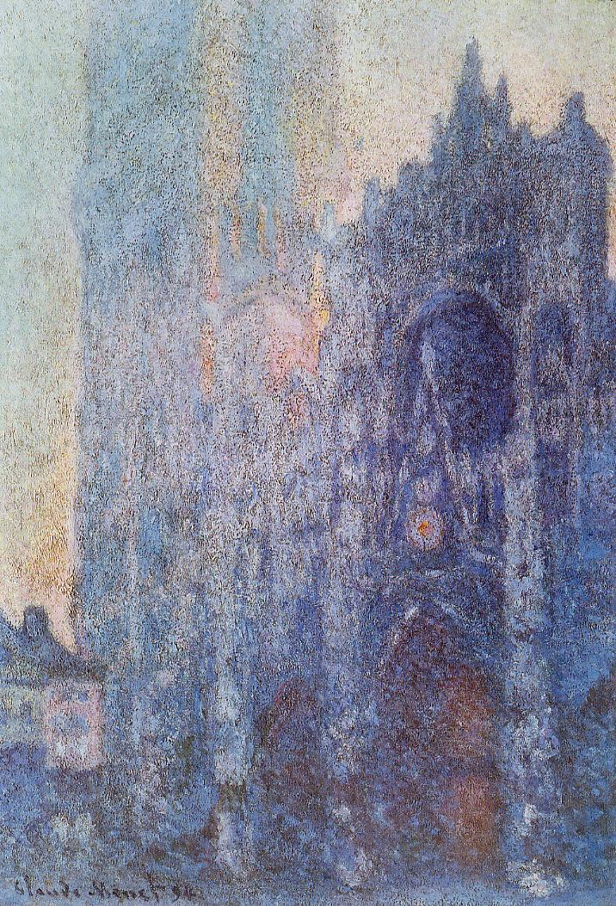
К.Моне. Руанский собор вечером. Масло
Клод Моне первым стал писать пейзажи прямо на воздухе – на пленэре, создавал серии картин, в которых один и тот же вид представал в разных погодных условиях, и в разное время суток.

Slide 4
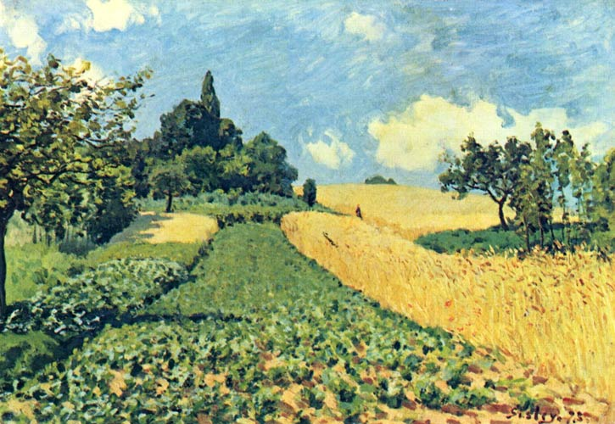
Альфред Сислей.Поля близ Аржантёй, 1873
Художники стремились уловить изменчивые состояния в природе, заботились о правде общего впечатления… Краски наносились прямо на холст, быстрыми мазками чистых цветов

Slide 5
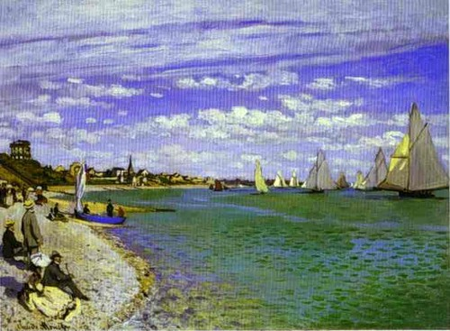
Клод Моне. Регата в Сент Адре
Именно в это время вошло в употребление выражение – пейзаж настроения

Slide 6
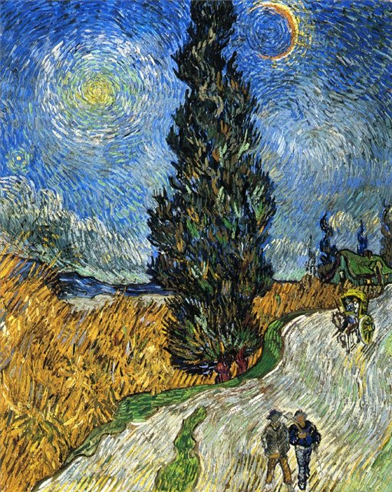
ПОСТИМПРЕССИОНИСТЫ
Своё взволнованное вдохновение голландский художник Винсент Ван Гог передавал с помощью ритмических цветовых мазков
Винсент Ван Гог Кипарис.

Slide 7
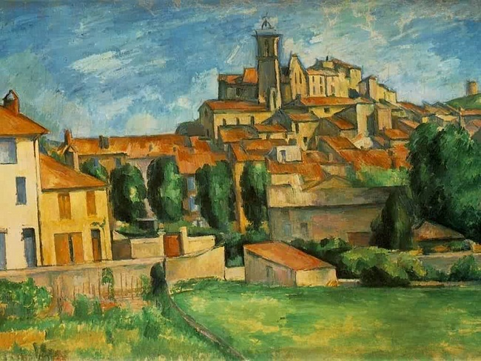
ПОСТИМПРЕССИОНИСТЫ
Живописец Поль Сезанн свои впечатления от натуры преобразовывал в систему – организованную цветом композицию пространства

Slide 8
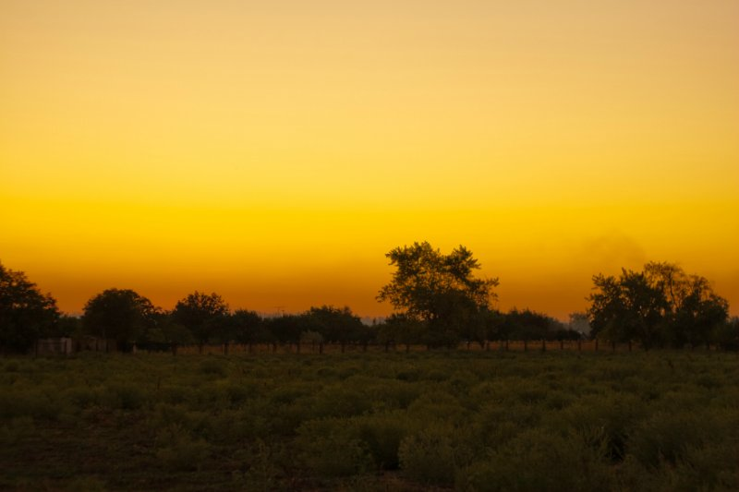
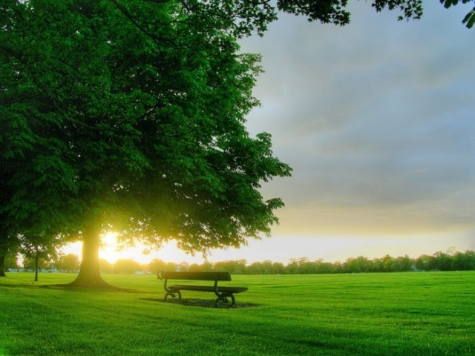
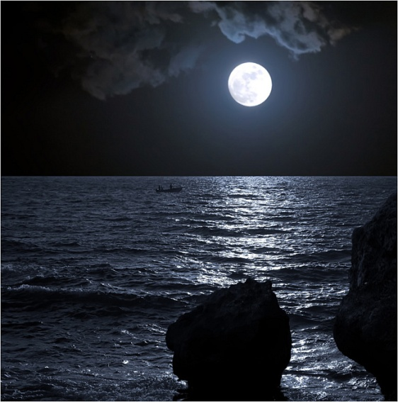
Природа в разное время суток

Slide 9
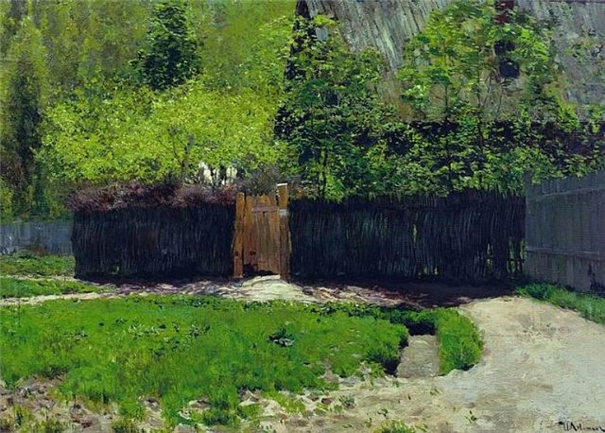
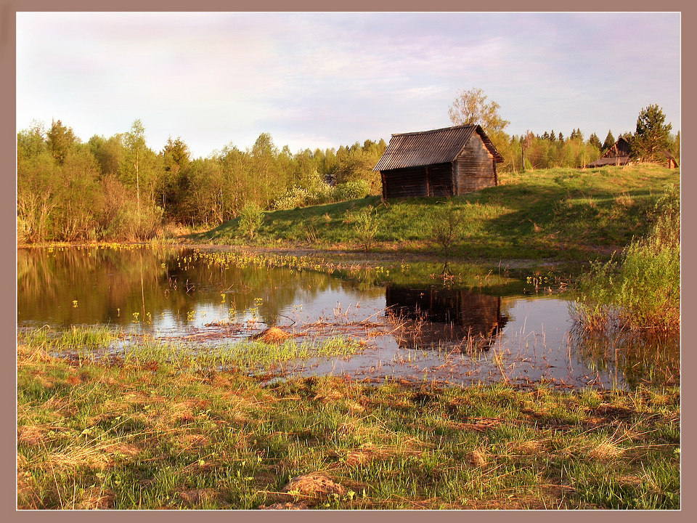
Весеннее нежное утро
«Первая зелень. Май» И. Левитан
Весеннее утро. Фото.

Slide 10
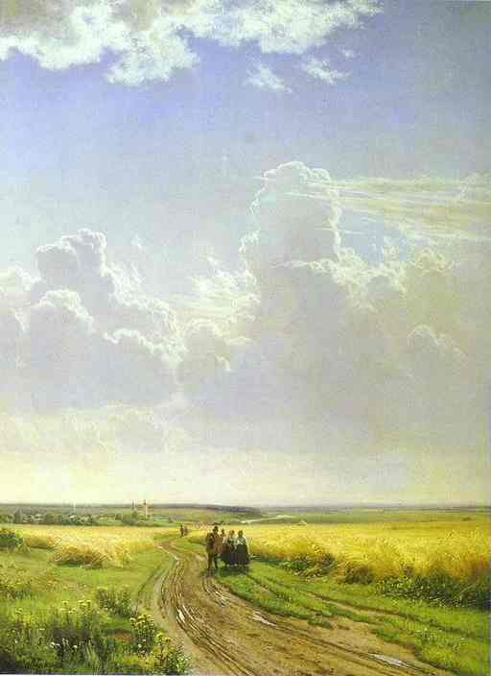
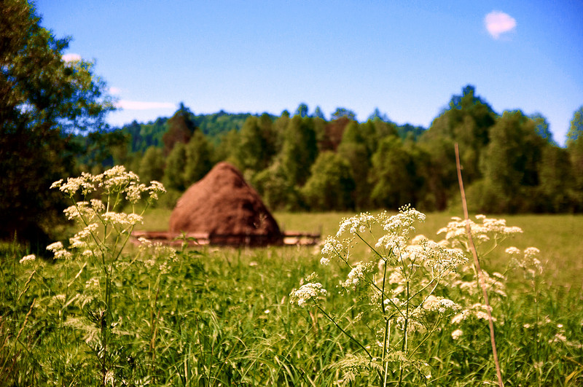
Летний жаркий день
«Полдень. В окрестностях Москвы». И.Шишкин.
Полуденный зной. Фото.

Slide 11
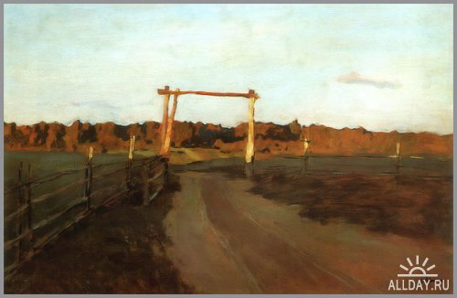
Последние лучи солнца
«Летний вечер». И.Левитан.
На закате. Фото.

Slide 12
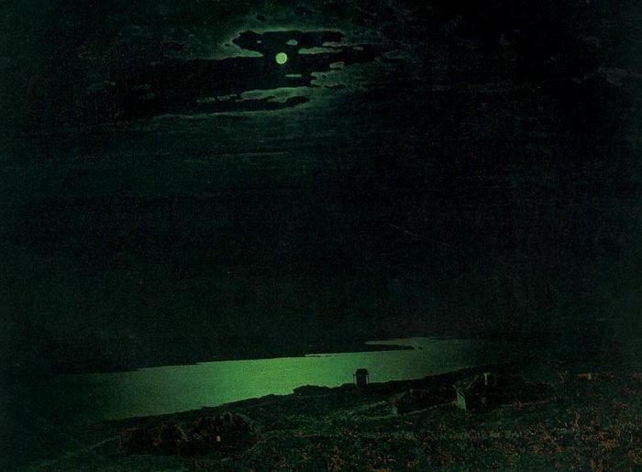
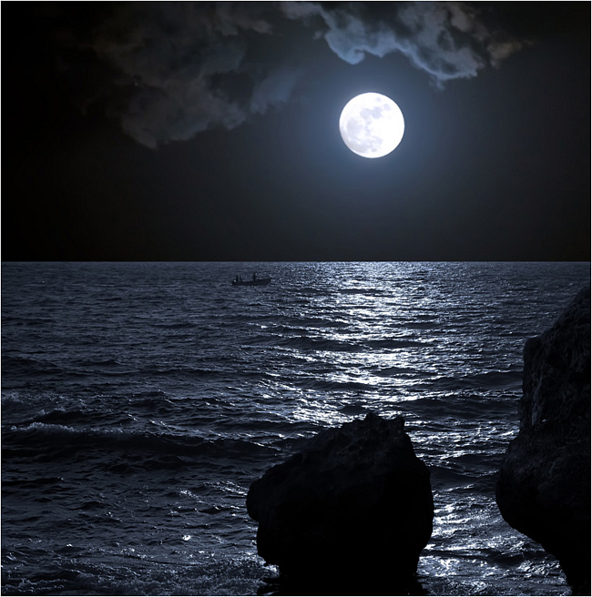
Лунная ночь
«Лунная ночь на Днепре. А.Куинджи
Лунная ночь. Фото.

Slide 13
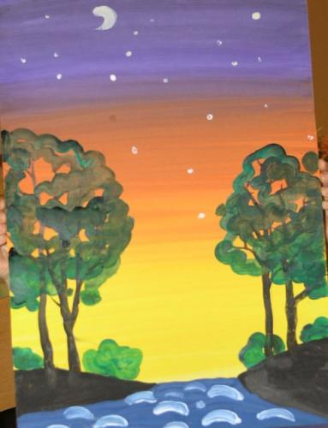
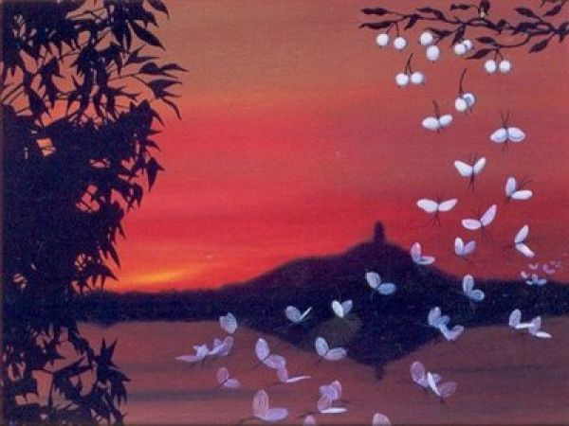
Творческое задание:
Создай «Пейзаж настроения», стараясь передать утреннее или вечернее состояние природы

